Slide 1





《云WEB应用防火墙能力要求》 标准解读
中国信通院云大所开源与软件安全部 李忆晨
Notes:
尊敬的各位领导、老师、以及屏幕前的观众们大家好。我是信通院云大所的李忆晨。今天我为大家带来的主题分享是《云web应用防火墙能力要求》标准解读。

Slide 2

目录
1
背景及意义
2
标准解读
3
评估洞察
4
后续规划
Notes:
我今天的分享将从以下四个方面展开，分别是：《云web应用防火墙能力要求》标准撰写的背景及意义；标准解读；评估洞察，以及后续的规划分享。

Slide 3
目录
1
背景及意义

Slide 4
Web漏洞比例逐年增加，应用安全面临多重威胁
1
2
应用安全面临多重威胁
Web漏洞比例逐年增加
01
新型攻击方式层出不穷：多重新型攻击导致传统WAF可靠性降低
Web漏洞难以鉴别：恶意流量伪装性增大，传统WAF不易防护
应用程序接入渠道愈加丰富：应用程序可部署在本地、云上、混合云上，越来越多API接口被调用，API的敞口风险不断增加
3
4
网络攻击事件频发
传统WAF难以满足网络安全需求
DDoS攻击：黑客们对多家银行网站实施了一系列的DDoS攻击，导致银行网络系统陷入了半小时的瘫痪状态，无法进行正常工作
恶意爬虫攻击：利用某恶意爬虫软件对某市居住证系统进行攻击，查询房屋信息
网页篡改事件：某公司网站出现涉黄有害信息。该网站因长期未维护而导致被篡改，损害公司形象
响应速度慢：攻击发生后，管理员很难在攻击发生的第一时间做出正确的安全防护动作
难以闭环：安全设备及安全厂商之间难以统一管理，难以形成闭环
Notes:
首先是背景及意义。
在数字化时代下，企业信息化建设的步伐明显加快。与此同时，应用安全也面临多重威胁。新型攻击方式层出不穷，导致传统WAF可靠性降低。不仅如此，Web漏洞，也更加难以鉴别。它们不易发现，不易防护，当攻击者实行违规操作时，传统防护工具很难进行区分。同时，随着应用程序接入渠道越来越丰富，API风险也不断增加。
2019至2021年，WEB漏洞比例逐年递增，到2021年已达到29.6%。
应用安全面临的多重威胁，导致网络攻击事件频发。常见的攻击事件包括DDoS攻击、恶意爬虫攻击、网页恶意篡改等等，这些攻击事件造成的恶劣影响不仅会阻碍企业运营发展，同时也威胁着社会民生安全。
而传统WAF逐渐难以满足网络安全需求。它们响应速度慢，且通常难以形成闭环。

Slide 5
云安全备受重视，安全建设向云上应用业务延伸
应用安全面临多重威胁。在此背景下，我国各级监管机构高度重视应用领域安全，并出台多项政策文件。
《“十四五”规划》
加强网络安全风险评估和审查。加强网络安全基础设施建设，强化跨领域网络安全信息共享和工作协同，提升网络安全威胁发现、监测预警、应急指挥、攻击溯源能力。
《网络产品安全漏洞管理规定》
网络产品提供者、网络运营者和网络产品安全漏洞收集平台应当建立健全网络产品安全漏洞信息接收渠道并保持畅通。
《国家标准化发展纲要》
《网络安全产业高质量发展三年行动计划》
保障云上资源安全可靠。面向云上业务、应用等服务，提升安全访问服务边缘模型、云Web应用防火墙、云上数据保护等安全产品效能，保障云上业务安全运行。
加快数字社会、数字政府、营商环境标准化建设，完善市场要素交易标准，促进高标准市场体系建设。强化信用信息采集与使用、数据安全和个人信息保护、网络安全保障体系和能力建设等领域标准的制定实施
企业云安全建设力度加大，安全建设向云上应用业务延伸。
随着企业对云安全的重视程度增加，相应投入在总IT投入中的占比不断提高。
安全性是企业暂未使用公有云的主要原因，在尚未应用公有云的企业中，出于安全性考虑而未使用公有云的企业占比为49.4%
私有云安全投入占IT系统投入的比例
数据来源：中国信息通信研究院
企业尚未应用公有云的原因
数据来源：中国信息通信研究院
Notes:
应用安全面临的挑战与日俱增。在此背景下，我国各级监管机构高度重视应用领域安全，并出台多项相关政策文件。
1. 中央十四五规划指出，应提升网络安全威胁发现、监测预警、应急指挥、攻击溯源能力。
2. 中共中央、国务院2021年印发的《国家标准化发展纲要》指出，应强化网络安全保障体系和能力建设等领域标准的制定实施。
3. 工信部、国家互联网信息办公室、公安部三部门2021年联合印发的《网络产品安全漏洞管理规定》指出，应当建立健全网络产品安全漏洞信息接受渠道。
4. 工信部印发的《网络安全产业高质量发展三年行动计划》指出，应保障云上资源安全可靠，保障云上业务安全运行。
这些政策文件体现了我国对于网络安全的重视程度，为网络安全统筹管理能力建设指明方向，同时也将大大加速网络安全基础设施的建设进程。
在政策的引领下，各个企业加大了云安全的建设力度。
随着企业对云安全的重视程度增加，相应投入在总IT投入中的占比不断提高。在已经应用私有云的企业中，47.5%的企业在云安全上的投入占IT总投入10%以上；其中，11.3%的企业私有云安全投入占IT系统总投入的两成以上。
安全性是企业暂未使用公有云的主要原因，《中国公有云用户发展调查报告（2021年）》显示，在尚未应用公有云的企业中，出于安全性考虑而未使用公有云的企业占比为49.4%。
由此可见，在企业业务上云的过程中，安全保障仍需加强。

Slide 6
随着政企用户业务上云，云WAF市场份额将继续平稳增长
通常的安装方式是将Waf串行部署在Web服务器前端，用于检测、阻断异常流量。硬件WAF在大规模流量承受方面表现优越，但误杀率较高，终端设备成本高，难以实现对云端政企业务的Web应用动态保护
硬件WAF
通常安装在需要防护的服务器上，实现方式通常是Waf监听端口或以Web容器扩展方式进行请求检测和阻断。软件WAF多表现为Web容器扩展包，学习成本低、部署成本低，市场份额比重缓慢上升
软件WAF
云WAF继承硬件WAF、软件WAF核心功能， 用户不需要在自己的网络中安装软件程序或部署硬件设备，就可以对网站实施安全防护。云WAF可快速形成应对新型漏洞的安全策略并全网更新，防护及时。数字化浪潮推动云WAF份额进一步提升
云WAF
软件WAF
云WAF占比将继续扩张
WAF部署类型占比：
硬件WAF占比：24.4%
软件WAF占比：19.9%
云WAF占比：55.70%
政务和企业的规模化云部署将推动云WAF市场继续增长
应用安全层面的众多风险问题，也将激发市场对云WAF的需求
数据来源：头豹
Notes:
随着政企用户业务上云，云WAF的市场份额也将继续平稳增长。
Waf产品按照形态划分可分为三种：硬件waf、软件waf、和云waf。
硬件waf部署简易，通常以串行的形式部署在web服务器前段。它可承受较大的吞吐量，但是误杀率较高。
软件waf学习成本低，部署成本低，但在误杀和漏报间不能很好的平衡，且占用内存较多。
云waf继承了软件和硬件waf的核心功能，部署简单，维护成本低，可以快速对新漏洞进行规则更新。但是在数据保密和可靠性方面存在挑战。
目前，数字化浪潮推动云waf份额进一步提升。2019年waf部署类型占比中，我们可以看到，云waf占比已达到55.7%。
未来，政务和企业的规模化云部署将推动云waf市场继续增长；同时，应用安全层面的风险问题也将激发市场对云waf的需求。。

Slide 7
目录
2
标准解读
Notes:
在了解相关背景后，我们接下来进行标准的解读。

Slide 8
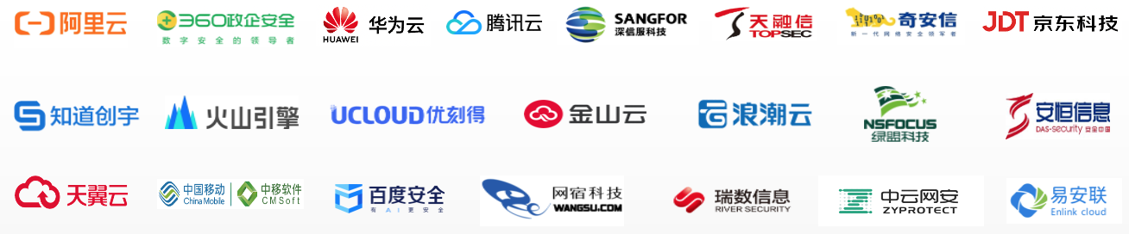
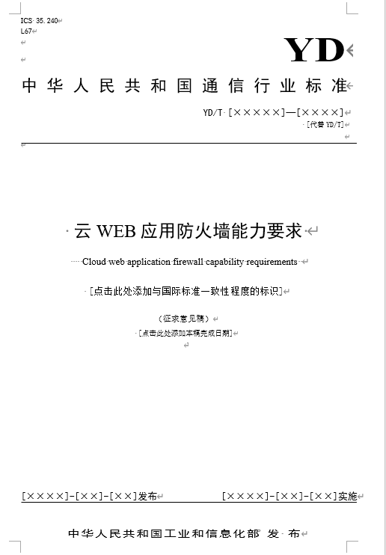


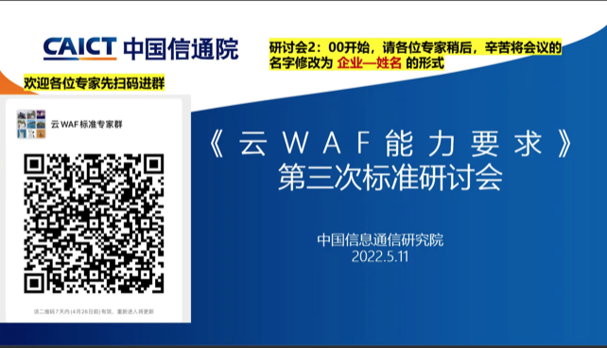
中国信通院牵头制定《云WEB应用防火墙能力要求》行业标准
标准制定背景
Web应用防火墙（Web Application Firewall，WAF）发展已日趋成熟，应用广泛。近年来，国内提出并运用云WAF的厂商逐渐增多，用户无需在自身网络中安装软件程序或部署硬件设备，在不改变自身网络拓扑的情况下去抵御网络中的攻击。因此建立一套云WAF统一的应用能力要求标准，对于规范和提高云WAF的能力有非常现实的意义。
参与单位
三次研讨
Notes:
Web应用防火墙（Web Application Firewall，WAF）发展已日趋成熟，应用广泛。近年来，国内提出并运用云WAF的厂商逐渐增多，用户无需在自身网络中安装软件程序或部署硬件设备，在不改变自身网络拓扑的情况下去抵御网络中的攻击。因此建立一套云WAF统一的应用能力要求标准，对于规范和提高云WAF的能力有非常现实的意义。
基于过往工作积累，中国信通院牵头制定了《云web应用防火墙能力要求》行业标准，目的是规范云waf能力要求，为企业和组织建设及使用云waf提供指导，并为用户选择合适的产品与服务提供参考。
在标准的制定过程中我们得到了业界的广泛支持，在进行的三次讨论中，共有来自22家企业的多名专家参与了讨论，再次感谢大家对我们工作的支持。

Slide 9
标准解读——云WEB应用防火墙能力要求框架解析
缩略语
CSFR
HTTP
HTTPS
SQL
XSS
API
URL
跨站请求伪造
超文本传输协议
安全超文本传输协议
结构化查询语言
跨站脚本
应用程序编程接口
统一资源定位器
云WAF指：
云WAF是WAF防护方案在云端的表现形态。用户无需在自身网络中安装软件程序或部署硬件设备，在不改变自身网络拓扑的情况下抵御网络中的攻击
访问控制
安全防护
安全保障能力
性能及可拓展性
可靠性
核心安全防护要求
拓展安全防护要求
身份安全
数据安全
平台安全能力
安全管理
基础web安全防护
网页防篡改
黑名单
CC恶意攻击防护
API安全
云WAF能力要求分为五个维度：
服务接入、安全防护、通用安全能力、性能及可拓展性、可靠性
爬虫防护
业务安全
自定义防护规则
安全防护能力包含三个领域：
核心安全防护要求
拓展安全防护要求
安全管理
漏洞虚拟补丁
抗DDOS安全
白名单
防护配置
通用安全能力包含三个部分：
身份安全
数据安全
平台安全能力
敏感信息防泄漏
服务接入
Notes:
《云web应用防火墙》这个标准对云waf总体框架做出了具体的指引要求。
首先，对标准中提到的缩略语进行解释。。。。。。
云WAF是指：WAF防护方案在云端的表现形态。用户无需在自身网络中安装软件程序或部署硬件设备，在不改变自身网络拓扑的情况下抵御网络中的攻击
能力框架如图所示，共分为五大类：服务接入、安全防护、通用安全能力、性能及可拓展性 以及 可靠性
安全防护能力中包含三个领域：核心安全防护要求、拓展安全防护要求 以及 安全管理
通用安全能力包含三个部分：身份安全、数据安全 以及 平台安全能力

Slide 10
标准解读——云WAF评估项目解析
服务接入方式要求
服务接入其他要求
宜支持以DNS域名解析的方式接入
宜支持以云原生方式接入
宜支持云上云下的公网服务器地址接入
宜支持域名接入
宜支持公有云方式、私有云方式以及混合云方式的部署
应支持隐藏源站IP，以避免攻击者绕过WEB应用防火墙直接攻击
宜支持利用全网 DNS 解析数据、网站情报等多方面数据，实现网站的快捷接入。
应支持在云WAF控制台接入云WAF防护的网站信息，将网站的WEB请求转发至云WAF进行防护。
应支持全站实现HTTPS防护。
宜支持标准和非标准端口防护
应支持IPv6防护，同时宜支持解决天窗问题，保证IPv6与IPv4的正常通信。
应支持域名唯一性，支持一个域名独享一个IP
宜支持CDN加速缓存，提升用户访问效果。
宜支持多WAF以及CDN混合部署等场景，宜支持云WAF与其他防护产品的兼容性，以实现全方面的安全防护。
服务接入
Notes:
服务接入 规定了云WAF服务应支持以以下多种方式接入，包括：
同时，还应满足接入其他要求，包括：

Slide 11
标准解读——云WAF评估项目解析
基础WEB安全防护功能
CC恶意攻击防护
爬虫防护
自定义防护规则
SQL注入防护
XSS跨站防护
后门攻击防护
WEB服务器漏洞攻击防护
核心文件非授权访问防护
…..
对单一来源IP的访问频率进行控制
实时拦截高频访问请求，封禁攻击源
…..
识别各种搜索引擎爬虫
识别未公开的及恶意爬虫程序
放行合法爬虫的访问请求
自定义爬虫行为识别规则
……
自主编写防护规则
添加、删除、修改自定义过滤规则
应支持IPv4和IPv6地址的地域管控
……
核心安全防护要求
漏洞虚拟补丁
防护配置
敏感信息防泄漏
访问控制
自动更新WEB漏洞攻击防范规则
支持较短时间内更新高危漏洞防护补丁
自动升级针对漏洞的攻击防护策略
宜支持解码常见编码类型
对高频WEB攻击进行自动封禁
应配置人机验证
应支持目录遍历防护
宜支持把异常请求重定向到特定页面
……
检测识别敏感个人信息
拦截可能暴露服务器敏感信息的访问请求
检测非法敏感词
用户自定义关键词进行检测和过滤
……
应支持设置云端黑名单
应支持设置云端白名单
Notes:
核心安全防护要求 规定了八项核心防护能力，形成坚固的防御体系，最大程度降低安全风险。
这八项分别是：基础WEB安全防护功能、CC恶意攻击防护、爬虫防护、自定义防护规则，漏洞虚拟补丁、防护配置、敏感信息防泄露、访问控制。
其中，基础WEB安全防护功能包括但不限于SQL注入防护、命令注入攻击防护、XSS跨站防护、Webshell上传防护、后门攻击防护、WEB服务器漏洞攻击防护、第三方组件漏洞防护、非法HTTP协议防护、核心文件非授权访问防护、CSRF 跨站请求伪造防护等等。
爬虫防护指，云waf应支持根据爬虫特征和IP，进行多维度的规则匹配，发现并定位爬虫的行为数据，结合分析结果等数据，快速识别爬虫行为，追溯爬虫来源，并区分善意与恶意爬虫，支持善意爬虫的真实IP检测

Slide 12
标准解读——云WAF评估项目解析
网页防篡改
API安全
访问合规性检测
宜支持检测攻击者在网站服务器注入的恶意代码，对访问者进行安全保护。
应支持对网站的静态网页进行缓存配置，当源站由于受到攻击遭到篡改后，对外发布的内容依然为缓存中的正常网页，避免篡改事件扩散。
当处于敏感时期，可将网页内容锁定为缓存网页，实现敏感时期防篡改。
宜支持计算相似度，计算缓存页面与WEB服务器页面相似度，比对缓存页面与WEB服务器页面相似度，达到阈值则进行告警提醒。
应支持对页面内容的保护，避免攻击者恶意篡改页面，修改页面信息或在网页上发布不良信息。
宜支持通过对API发现、监控以及保护，对API资产进行管理以及对API访问行为进行管控。
应支持对API漏洞、API滥用、API异常访问、API敏感数据等进行监控分析，实现对API安全防护。
宜支持通过报表还原API异常事件。
宜支持提供漏洞处理建议和API安全威胁管理参考数据。
用户根据实际需求增加对请求合规性限制的防护策略，包括但不限于：允许的请求协议与版本、允许的请求方法、HTTP请求头部缺失策略、HTTP头部重复限制等请求包基础信息合规设置。
宜支持参数重复攻击检测，对url参数、body参数等不同作用范围的参数重复攻击进行检测。
宜支持请求走私攻击检测，基于请求包结构合理性检测请求走私攻击。
宜支持请求包各位置长度限制与参数量限制。
拓展安全防护要求
Notes:
拓展安全防护要求包含了三大项，分别是：网页防篡改，API安全、访问合规性检测。
网页防篡改能够保护网站代码文件不被篡改，可用于保护网站安全、防止黑客入侵。具体项目包括：检测攻击者注入的恶意代码；支持对静态网页进行缓存配置；支持将网页锁定为缓存网页，计算网页相似度，支持对页面内容的保护等。
API安全能够严格控制访问数据权限，避免越权访问造成数据流失，严密保护数据资产安全。具体项目包括：对API访问行为进行管控、对API异常现象进行监控分析、通过报表还原API异常事件等。
访问合规性检测包括对请求合规性限制的防护策略、支持参数重复攻击检测、支持请求走私攻击检测等等。

Slide 13
标准解读——云WAF评估项目解析
日志管理
日志功能应包含安全及系统日志。
安全日志应记录各种日志，包括记录WEB应用防护、WEB漏洞的日志、cc日志、爬虫防护日志和访问控制日志等；
系统日志应包括：
——管理员登录控制平台后进行的登录，注销，退出等操作日志；
——管理员对于防护策略的查询、增加、删除、修改等操作日志；
——管理员对于安全日志的查询、导出等操作日志；
——超级管理员对于管理员的增加、删除、和修改等操作日志。
安全日志应支持采集云WAF所有的成功与失败的日志信息。日志内容应包括：事件类型、时间、端口、地址、成功或失败的标示等。
应支持对日志数据的备份以及导出等管理功能。
应支持日志审计功能。
应支持对日志数据的根据条件查询功能。查询条件包括开始/结束时间、目的地址、源地址、日志类型、动作等。
应提供准实时查询分析和在线报表展示等功能。
应支持存储六个月以上的日志数据。
应支持定期查询日志存储空间的使用情况。
应支持基于特定指标定制监控与告警。
应支持客户自主配置，具体包括：
1）应支持对WEB访问及攻击防护日志的采集的配置。
2）应支持根据客户的业务需求修改或者自定义安全需求的报表模板，包括WEB安全、爬虫管理、访问控制/限流。
应具备实时分析功能，具体包括：
应提供日志分析功能。
应提供各种WEB攻击状况以及WEB访问细节。
应支持分析结果以多种统计图表形式展示。
应支持根据实时分析的结果与预设条件进行比较时，发送告警通知。
安全管理
Notes:
安全管理包含了三大项，分别是日志管理、数据可视化 和威胁告警。
首先是日志管理，日志管理是运行过程中发生事件的记录，可以使用数据进行故障排除，获得业务洞察，同时确保应用程序和基础设施的合规性和安全性。
日志功能应包含安全及系统日志。安全日志应包括记录WEB应用防护、WEB漏洞的日志、CC日志、爬虫防护日志和访问控制日志等。
系统日志应包括管理员的操作记录。
日志还应支持收集、聚合、解析、存储、分析、搜索、归档和处置等功能。

Slide 14
标准解读——云WAF评估项目解析
数据可视化
应支持展示运行状态、安全能力和业务防护等信息，安全能力包括当前设备开启的安全能力功能；业务防护信息包括业务整体的安全状况、具体包括业务安全状态分布、攻击事件趋势等信息。
应支持展示云WAF实时攻防态势，包括但不限于：入方向带宽、出方向带宽、QPS、拦截比例、拦截次数、移动端攻击分布、PC端攻击分布、异常监控、业务请求、攻击者IP来源分布等。
应支持展示云WAF实时攻防展示，包括但不限于：SQL注入、命令注入、XSS跨站、Webshell后门、核心文件非授权访问、CSRF 跨站请求伪造、主流攻击工具等，根据异常请求数量、时间、攻击者IP来源分布等进行展示。
应支持展示受影响业务的具体事件信息，具体包括：攻击者IP、归属地、严重等级、影响业务或服务器、事件描述、攻击时间、状态以及操作。
应支持展示接入云WAF防护的域名上的安全数据信息统计，包括但不限于：总访问量、WEB攻击、CC攻击、访问控制、Top WEB攻击IP。
安全管理
威胁告警
应支持在发生异常行为以及攻击行为时，进行告警。
应支持对接入云WAF防护的网站域名的系统请求数据指标设置异常监控和告警。报警面板应包括报警规则名称、事件类型、产品类型、事件等级、事件名称、资源范围、报警方式（邮件、短信等方式）等。
应支持对高频发生的相同告警事件进行合并告警。
应支持用户自定义设置指标异常的阈值或形式，并设置通过短信、邮件、OA等接收通知。
Notes:
数据可视化可以提供可视化、透明化的数据分析和决策能力。
具体包括：展示运行状态、安全能力和业务防护等信息；展示云waf实时工坊态势、展示受影响业务的具体事件信息等。
威胁告警则指，云WAF应支持对事件进行监控，具体包括
在发生异常时进行告警、对数据指标设置异常监控和告警，支持用户自定义设置指标异常的阈值等。

Slide 15
标准解读——云WAF评估项目解析
应支持身份管理，如创建用户、删除用户等。
应支持身份鉴别信息的策略管理，包括但不限于最低复杂度，登录有效期，更换周期等，并在用户输入鉴别信息时进行校验。
登录过程中应支持双因子验证。
应支持设置控制台超时时间
应支持设置最大允许同时登录设备控制台的人数。
应设计安全策略对异常的登录过程采取结束会话、限制登录等措施
支持权限管理，能够设置不同级别的权限控制策略。
应至少具备两种不同权限的管理员角色
应支持租户隔离。
数据传输加密保护
应具备数据传输过程中对加密信息的保护能力
应支持主流对称算法或非对称算法中的一个，例如SM1、SM4、AES或SM2、RSA2048。
数据存储加密保护
应保证系统中存储的日志不能打印敏感数据。
应支持主流对称算法或非对称算法中的一个，本文件凡涉及密码算法的相关内容，按国家有关规定实施。
数据安全
平台安全能力
身份安全
通用安全能力
应支持在数据存储过程中提供给对数据加解密的能力
应支持组件的及时更新替换，以保证WAF本身的生命周期的安全性。
应支持堡垒机访问。
应具备多节点线路的快速容灾功能。
应具备对云WAF抗D防护能力。
应保证对云WAF的管理平台提供防护。
Notes:
通用安全能力包含三大模块，分别是：身份安全、数据安全和平台安全能力。
在数字化时代，个人信息具有高度流动性。日益成熟的数据挖掘技术，使得个人信息更加透明。身份据信息的安全关乎企业声誉，公众信任感，和经济利益。保护身份安全至关重要。在标准中具体包括：支持身份管理、策略管理、登录过程支持双因子验证、支持租户隔离等等。
数据安全包括两部分：分别是数据传输加密保护，和数据存储加密保护。对于传输和存储加密，均应支持主流对称算法或非对称算法中的一个；并对设计密码算法相关的内容，按照国家有关规定实施。

Slide 16
标准解读——云WAF能力要求框架解析
性能与可拓展性
可靠性
防护域名应支持5个以上。
业务并发请求峰值应超过2000QPS。
业务带宽阈值应超过10Mbps。
HTTPS协议下，云WAF每秒新建连接数应超过1000。
HTTP协议下，云WAF每秒新建连接数应超过5000。
应支持合理的检测逻辑复杂度，避免过多检测数据导致的误报。
应设置合理的吞吐量，并发连接数，新建连接速率，日志存储量，可伸缩性等。
应确保较低的误率，事故率，以及100ms以下的延迟等。
宜支持AI技术，自定义策略，云端自动更新等可拓展性能。
应支持负载均衡
应支持平滑扩容
应保证无单点问题，即保证单台服务器宕机或者下线维修，均不影响正常服务。
应具备基本的防攻击能力，以及自身的常见攻击举报防御能力。
应具备逃生机制，包括一键回源、一键关站和一键关闭缓存等。
性能与可拓展性、可靠性
Notes:
性能与可拓展性定义了云WAF应具备满足客户要求的基本性能和可拓展性能 。
可靠性包括：支持负载均衡、平滑扩容、逃生机制等。

Slide 17
目录
3
评估洞察

Slide 18
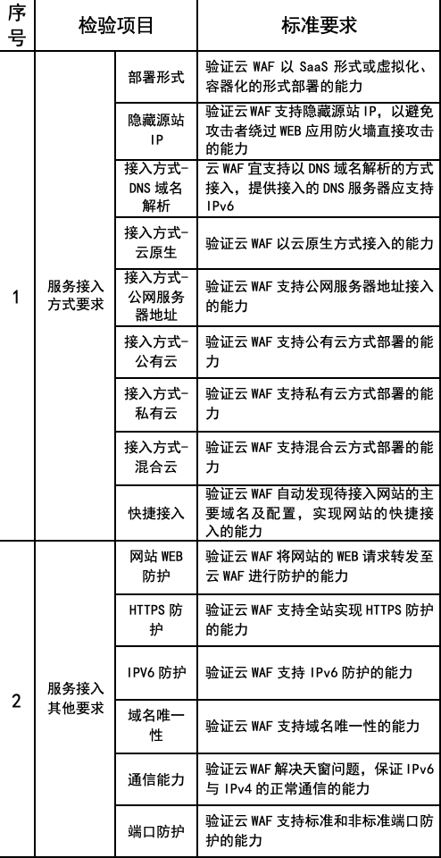
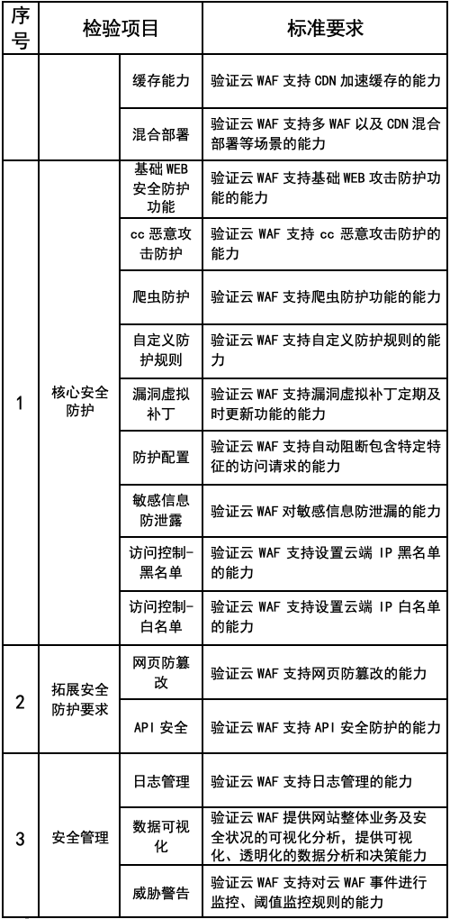
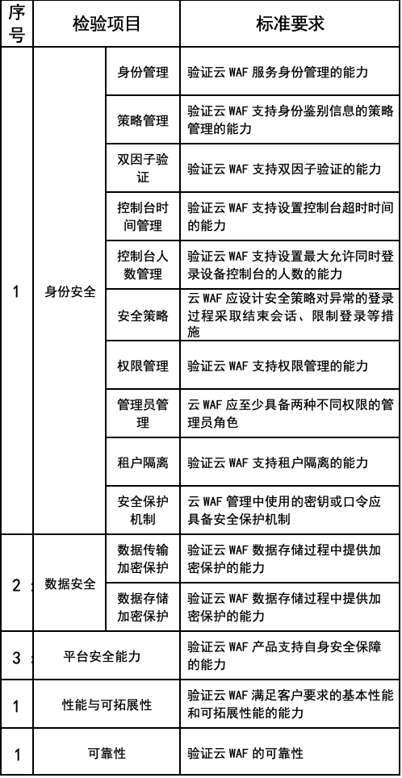
可信业务安全评估结果发布
根据标准，测试评估共拆分为46小项，共包含149项指标

Slide 19
评估结果发布
根据标准，2022年上半年可信安全开展了[首批云WEB应用防火墙能力评估]
2022首批云WEB应用防火墙能力评估结果发布
 | 企业 | 产品/服务
（首批） | 华为云计算技术有限公司 | 华为云Web应用防火墙V2
 | 浪潮云信息技术股份有限公司 | 云御WAFV1.0
 | 天翼云科技有限公司 | Web应用防火墙（边缘云版）V1
 | 北京火山引擎科技有限公司 | Web应用防火墙V2.4

Slide 20

评估观察
近年来，我国云WAF行业持续保持增长趋势，向高品质的方向发展。在此背景下，中国信通院联合业内专家，共同编写了《云WEB应用防火墙能力要求》标准。标准主要考察企业云WAF产品各类能力，包括服务接入、安全防护、通用安全能力、性能及可拓展性、可靠性。
应用安全测试观察
具备核心安全防护能力，多数企业具备基础安全防护、爬虫防护、漏洞虚拟补丁、敏感信息保护的防护能力。
在日志、数据可视化、威胁告警等方面具备较高水平。
以云原生接入服务的能力有待提高。
网页防篡改、API安全等拓展安全防护能力有待提升。
×

Slide 21
目录
4
后续规划

Slide 22

后续规划
应用安全其他场景标准制定
积极开展行业生态研究
API安全发展研究报告
WAAP应用报告
应用安全重要技术研究报告
……
API安全标准
漏洞扫描相关标准
网页防篡改相关标准
WAAP平台标准
……
全景图/优秀案例征集
联系方式
应用安全全景图（2022）持续更新中，欢迎感兴趣加入全景视图的企业与我们联系
应用安全优秀案例征集中，征集时间：2022年10月-12月
联系人：李忆晨
联系邮箱：liyichen@caict.ac.cn
联系电话：18210139107

Slide 23

THANKS
主办单位：中国信息通信研究院、中国通信标准化协会
支持单位：中国通信标准化协会、云计算标准和开源推进委员会
承办单位：云计算开源产业联盟

